Slide 1

Makine Öğrenmesi
2020
Perceptron
Temel Kavramlar
Ş. Sefa İşci
kave.bilgi.org.tr/
Karmaşık Sistemler ve Veri Bilimi Topluluğu
Derin Öğrenme – Yapay Sinir Ağları

Slide 2

Makine Öğrenmesi
TEMEL KAVRAMLAR
Temel Kavramlar
Sınıflandırıcı
Perceptron
Karmaşık Sistemler ve Veri Bilimi Topluluğu
Makine Öğrenmesi - Perceptron

Slide 3
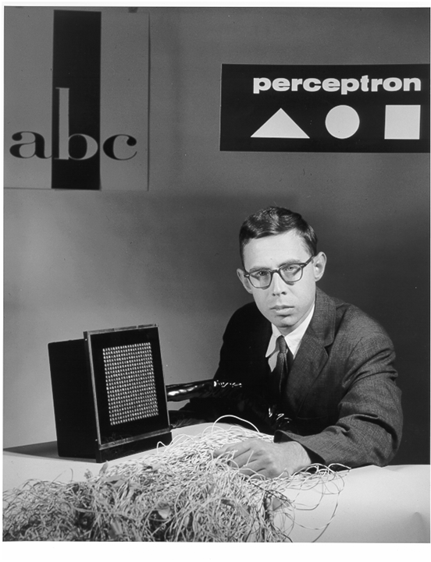
Temel Kavramlar
Karmaşık Sistemler ve Veri Bilimi Topluluğu
Makine Öğrenmesi - Perceptron

Slide 4
Temel Kavramlar
Özellik vektörleri(Feature vectors) ve etiketler(labels) :
Eğitim seti(Training set) :
Sınıflandırıcı :
Eğitim hatası :
Sınıflandırıcı kümesi (set of classifiers) :
Karmaşık Sistemler ve Veri Bilimi Topluluğu
Makine Öğrenmesi - Perceptron

Slide 5


Sınıflandırıcı
$$x_{2}$$
+
+
-
$$x_{1}$$
-
Karmaşık Sistemler ve Veri Bilimi Topluluğu
Makine Öğrenmesi - Perceptron

